Slide 1

ỦY BAN NHÂN DÂN THÀNH PHỐ PHỔ YÊN
TRƯỜNG THCS BẮC SƠN
GIÁO VIÊN: NGUYỄN THỊ HOÀNG ANH

Slide 2
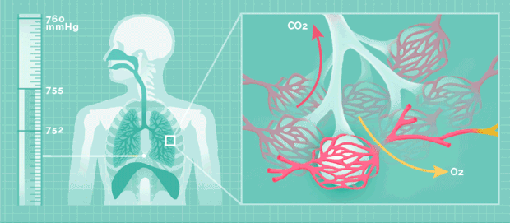
Khi thực hiện động tác trên cơ thể hấp thụ và thải ra ngoài môi trường khí nào?
Em hãy thực hiện động tác hít sâu 3 giây sau đó thở ra nhẹ nhàng. Lặp lại động tác 3 lần

Slide 3
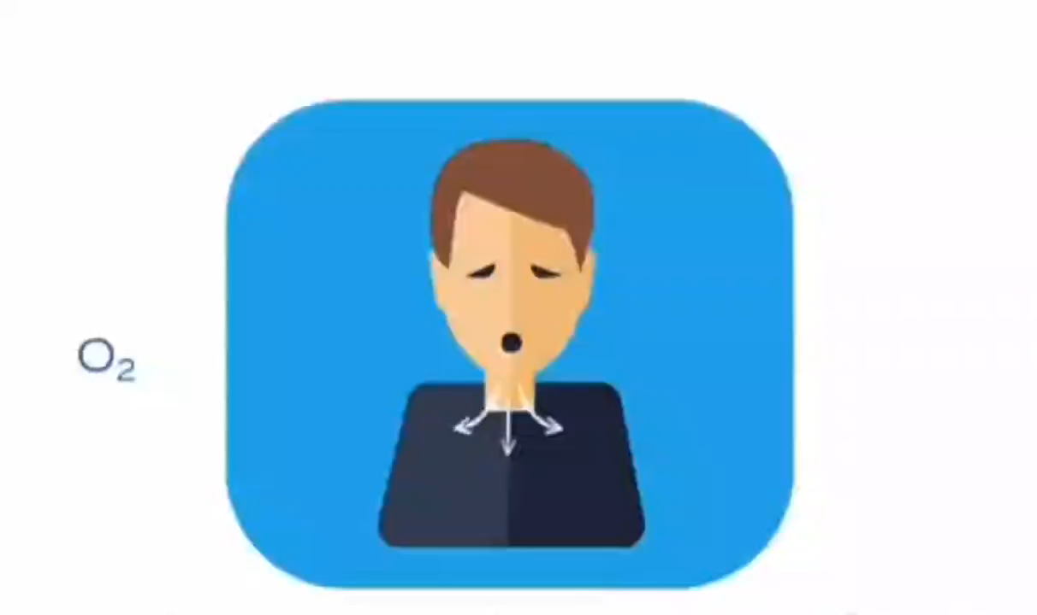
Môi trường
Sự trao đổi khí ở người

Slide 4

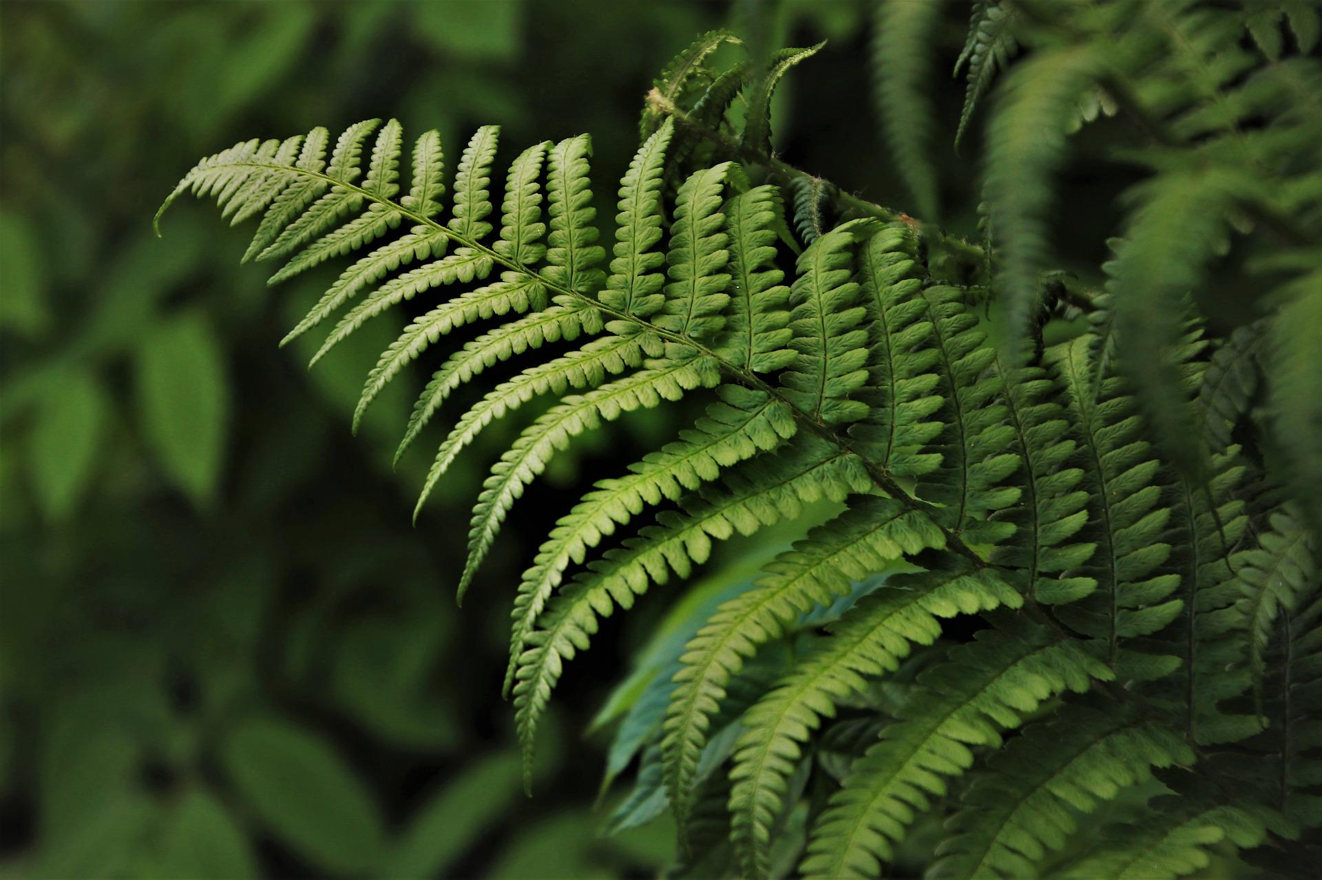
BÀI 28
TRAO ĐỔI KHÍ Ở SINH VẬT

Slide 5



NỘI DUNG BÀI HỌC
TRAO ĐỔI KHÍ Ở SINH VẬT
TRAO ĐỔI KHÍ Ở THỰC VẬT
TRAO ĐỔI KHÍ Ở ĐỘNG VẬT

Slide 6
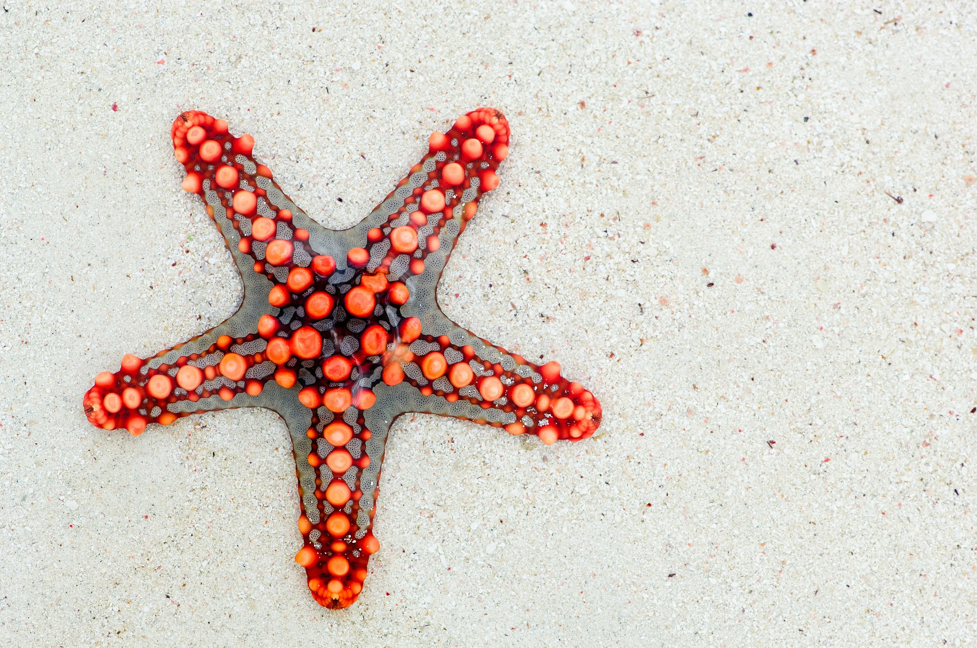
I
TRAO ĐỔI KHÍ Ở SINH VẬT

Slide 7
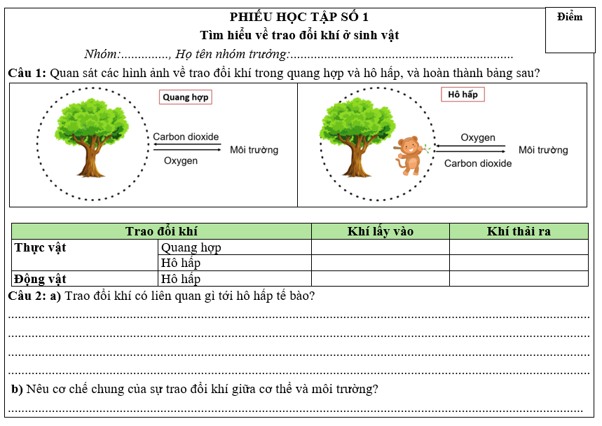


Slide 8
KẾT QUẢ PHIẾU HỌC TẬP SỐ 1
Câu 1:
Trao đổi khí |  | Khí lấy vào | Khí thải ra
Thực vật | Quang hợp | CO₂ | O₂
 | Hô hấp | O₂ | CO₂
Động vật | Hô hấp | O₂ | CO₂
Câu 2:
a. Mối quan hệ giữa trao đổi khí và hô hấp tế bào:
Trao đổi khí giúp cơ thể lấy O₂ dùng cho hô hấp tế bào và thải CO₂ từ quá trình hô hấp tế bào ra môi trường.
b. Cơ chế chung của sự trao đổi khí giữa cơ thể và môi trường: khuếch tán

Slide 9
KẾT QUẢ PHIẾU HỌC TẬP SỐ 1
Câu 1: 6 điểm
Trao đổi khí |  | Khí lấy vào | Khí thải ra
Thực vật | Quang hợp | CO₂ | O₂
 | Hô hấp | O₂ | CO₂
Động vật | Hô hấp | O₂ | CO₂
Câu 2: mỗi ý đúng đạt 2 điểm
a. Mối quan hệ giữa trao đổi khí và hô hấp tế bào:
Trao đổi khí giúp cơ thể lấy O₂ dùng cho hô hấp tế bào và thải CO₂ từ quá trình hô hấp tế bào ra môi trường.
b. Cơ chế chung của sự trao đổi khí giữa cơ thể và môi trường: khuếch tán

Slide 10
TRAO ĐỔI KHÍ Ở SINH VẬT
Trao đổi đổi khí là gì?
Trao đổi khí |  | Khí lấy vào | Khí thải ra
Thực vật | Quang hợp | CO₂ | O₂
 | Hô hấp | O₂ | CO₂
Động vật | Hô hấp | O₂ | CO₂
Trao đổi khí là quá trình sinh vật lấy O₂ hoặc CO₂ từ môi trường vào cơ thể, đồng thời thải ra môi trường khí CO₂ hoặc O₂.
☞ Trao đổi khí giữa cơ thể sinh vật với môi trường diễn ra theo
“cơ chế khuếch tán”.

Slide 11
TRAO ĐỔI KHÍ Ở SINH VẬT
Khuếch tán là hiện tượng các phân tử khí di chuyển từ nơi có nồng độ cao đến nơi có nồng độ thấp
Chiều di chuyển của các phân tử khí

Slide 12
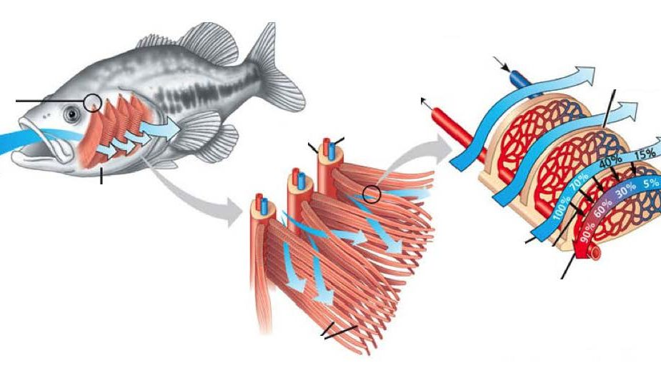
TRAO ĐỔI KHÍ Ở SINH VẬT
Máu giàu O₂
Máu nghèo O₂
Dòng nước
Mang cá
Ở cơ thể động vật, trao đổi khí được thực hiện qua quá trình hô hấp

Slide 13
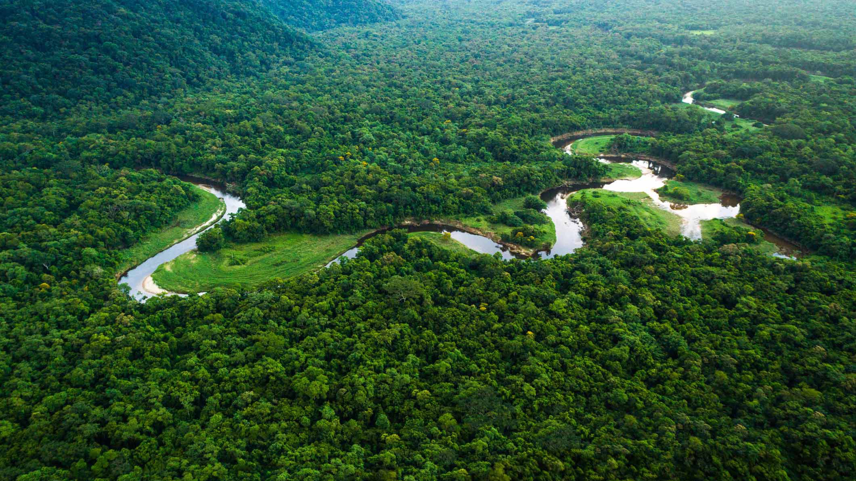
THỰC VẬT
Trao đổi khí được thực hiện ở cả hai quá trình
Quá trình quang hợp
Quá trình hô hấp

Slide 14
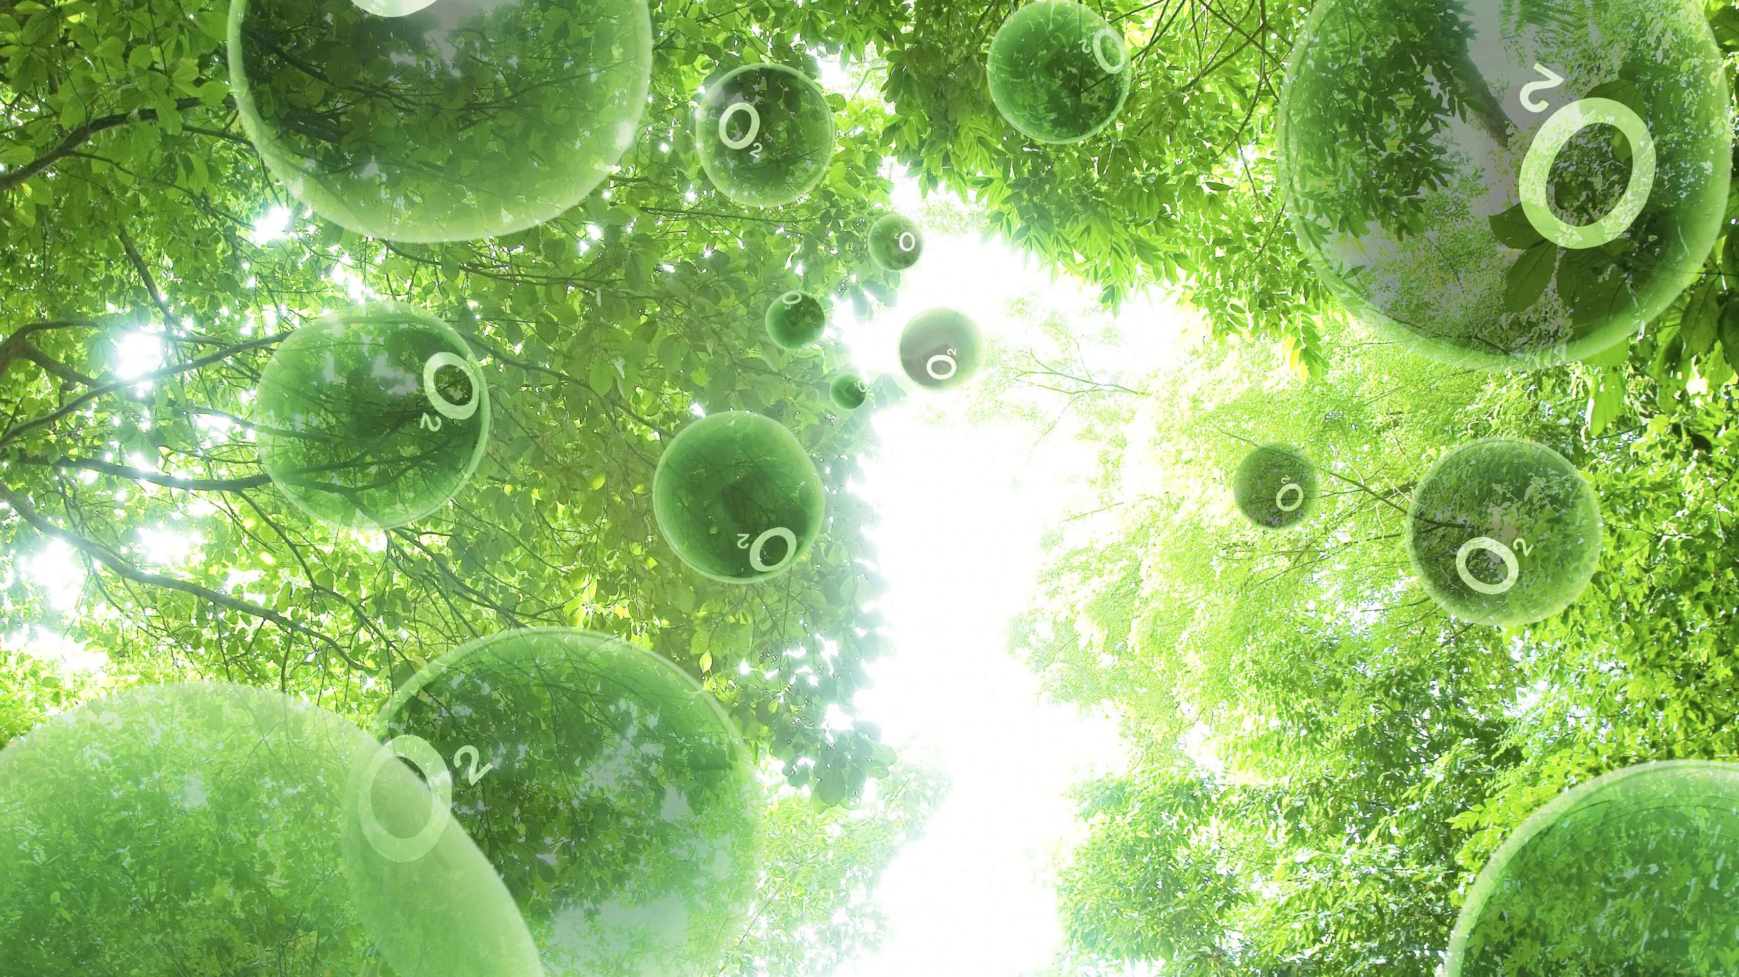
II
TRAO ĐỔI KHÍ Ở THỰC VẬT

Slide 15
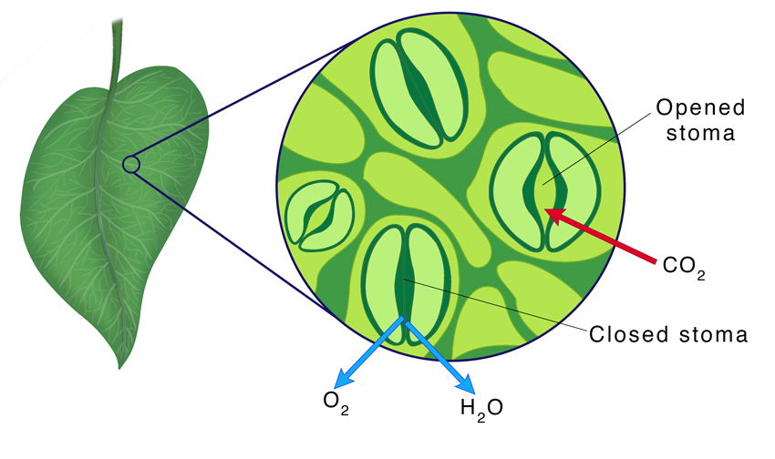
Thực vật trao đổi khí với môi trường chủ yếu qua khí khổng (ở lá cây).
Khí khổng mở
Khí khổng đóng

Slide 16
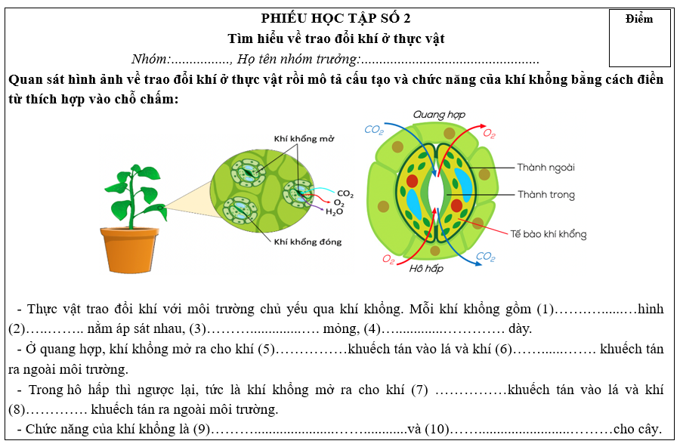

Slide 17
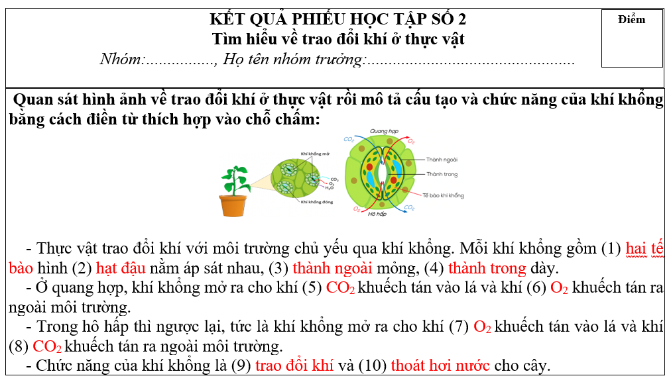

Slide 18
TRAO ĐỔI KHÍ Ở THỰC VẬT
a. Cấu tạo của khí khổng
Thực vật trao đổi khí với môi trường chủ yếu qua khí khổng. Mỗi khí khổng gồm hai tế bào hình hạt đậu nằm áp sát nhau, thành ngoài mỏng, thành trong dày.
b. Chức năng của khí khổng
- Ở quang hợp, khí khổng mở ra cho khí CO₂ khuếch tán vào lá và khí O₂ khuếch tán ra ngoài môi trường.
- Trong hô hấp thì ngược lại, tức là khí khổng mở ra cho khí O₂ khuếch tán vào lá và khí CO₂ khuếch tán ra ngoài môi trường.
- Chức năng của khí khổng là trao đổi khí và thoát hơi nước cho cây.

Slide 19

Quá trình trao đổi khí ở thực vật chịu ảnh hưởng của những yếu tố nào? Cây bị thiếu nước ảnh hưởng như thế nào đến quá trình trao đổi khí?

Slide 20
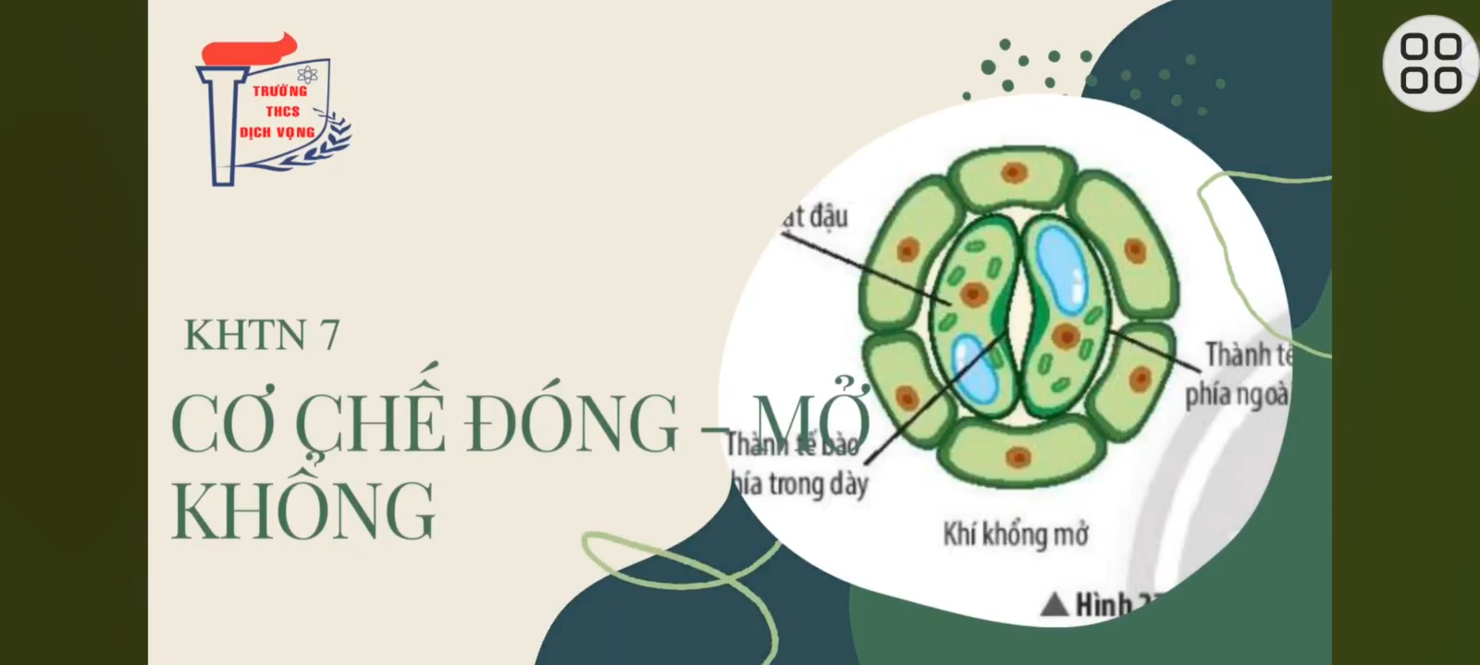

Slide 21


Quá trình trao đổi khí chịu ảnh hưởng của một số yếu tố:
Ánh sáng
Nước (độ ẩm)
Khi cây bị thiếu nước, thành mỏng hết căng và thành dày duỗi thẳng, khí khổng đóng lại và quá trình trao đổi khí bị ảnh hưởng lớn.

Slide 22
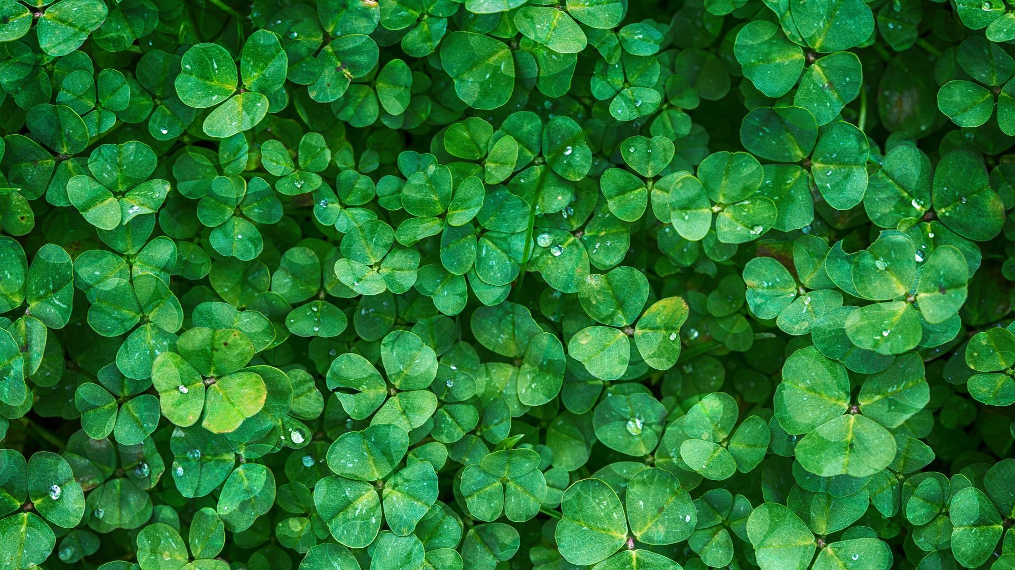
EM CÓ THỂ
Tạo điều kiện cho quá trình trao đổi khí ở thực vật diễn ra thuận lợi bằng cách tưới nước, chiếu sáng đầy đủ và lau bụi cho lá.

Slide 23








Bắt đầu

Slide 24



Trò chơi gồm các câu hỏi trắc nghiệm
Ở mỗi câu hỏi, các em sẽ có thời gian 10 giây để đưa ra đáp án.
Để trả lời, em sẽ giơ thẻ màu tương ứng với
màu đáp án:
Cam
Xanh
dương
Xanh
lá
Hồng
Các em có thời gian 10 giây để dơ các thẻ màu nhé!

Slide 25



Câu 1. Trao đổi khí ở thực vật diễn ra thông qua quá trình nào?
A. Quang hợp và hô hấp.
B. Hô hấp.
C. Thoát hơi nước.
D. Quang hợp và thoát hơi nước.
Thầy cô nhấp chuột 1 lần để hiện câu hỏi. Nhấp thêm 1 lần để hiện các đáp án
Thầy cô nhấp vào chiếc chuông ở màu mà học sinh chọn để kiểm tra đáp án
Sau khi HS trả lời xong, thầy cô nhấp chuột hoặc phím -> để đến câu hỏi tiếp theo
Notes:
- Nhấn vào quả chuông của từng đáp án.

Slide 26
Câu 2. Sự trao đổi khí giữa cơ thể và môi trường tuân theo cơ chế
A. vận chuyển thụ động.
B. vận chuyển chủ động.
C. ngược chiều gradien nồng độ.
D. khuếch tán.
Thầy cô nhấp chuột 1 lần để hiện câu hỏi. Nhấp thêm 1 lần để hiện các đáp án
Thầy cô nhấp vào chiếc chuông ở màu mà học sinh chọn để kiểm tra đáp án
Sau khi HS trả lời xong, thầy cô nhấp chuột hoặc phím -> để đến câu hỏi tiếp theo
Notes:
- Nhấn vào quả chuông của từng đáp án.

Slide 27
Câu 3. Thông thường, các khí khổng nằm tập trung ở vị trí nào của lá?
A. Gân lá.
B. Biểu bì lá.
C. Tế bào thịt lá
D.Trong khoang chứa khí.
Thầy cô nhấp chuột 1 lần để hiện câu hỏi. Nhấp thêm 1 lần để hiện các đáp án
Thầy cô nhấp vào chiếc chuông ở màu mà học sinh chọn để kiểm tra đáp án
Sau khi HS trả lời xong, thầy cô nhấp chuột hoặc phím -> để đến câu hỏi tiếp theo
Notes:
- Nhấn vào quả chuông của từng đáp án.

Slide 28
Câu 4. Hai tế bào tạo thành khí khổng có hình dạng gì?
A. Hình hạt đậu.
B. Hình lõm hai mặt.
C. Hình yên ngựa
D. Có nhiều hình dạng.
Thầy cô nhấp chuột 1 lần để hiện câu hỏi. Nhấp thêm 1 lần để hiện các đáp án
Thầy cô nhấp vào chiếc chuông ở màu mà học sinh chọn để kiểm tra đáp án
Sau khi HS trả lời xong, thầy cô nhấp chuột hoặc phím -> để đến câu hỏi tiếp theo
Notes:
- Nhấn vào quả chuông của từng đáp án.

Slide 29
Câu 5. Trao đổi khí ở sinh vật là
A. sự trao đổi các chất ở cơ thể với môi trường.
B. sự trao đổi các chất ở môi trường với cơ thể.
C. sự trao đổi các chất ở thể khí giữa cơ thể và môi trường.
D. sự trao đổi các chất ở rắn giữa cơ thể và môi trường.
Thầy cô nhấp chuột 1 lần để hiện câu hỏi. Nhấp thêm 1 lần để hiện các đáp án
Thầy cô nhấp vào chiếc chuông ở màu mà học sinh chọn để kiểm tra đáp án
Sau khi HS trả lời xong, thầy cô nhấp chuột hoặc phím -> để đến câu hỏi tiếp theo
Notes:
- Nhấn vào quả chuông của từng đáp án.

Slide 30

Vào ban đêm cây vẫn duy trì hô hấp. Nếu trong phòng ngủ, đóng kín cửa mà để nhiều cây hoặc hoa thì rất dễ bị ngạt thở vì trong quá trình hô hấp cây đã lấy rất nhiều khí oxygen của không khí trong phòng, đồng thời lại thải ra rất nhiều khí carbon dioxide.
Vì sao không nên để nhiều hoa và cây xanh trong phòng ngủ kín?

Slide 31

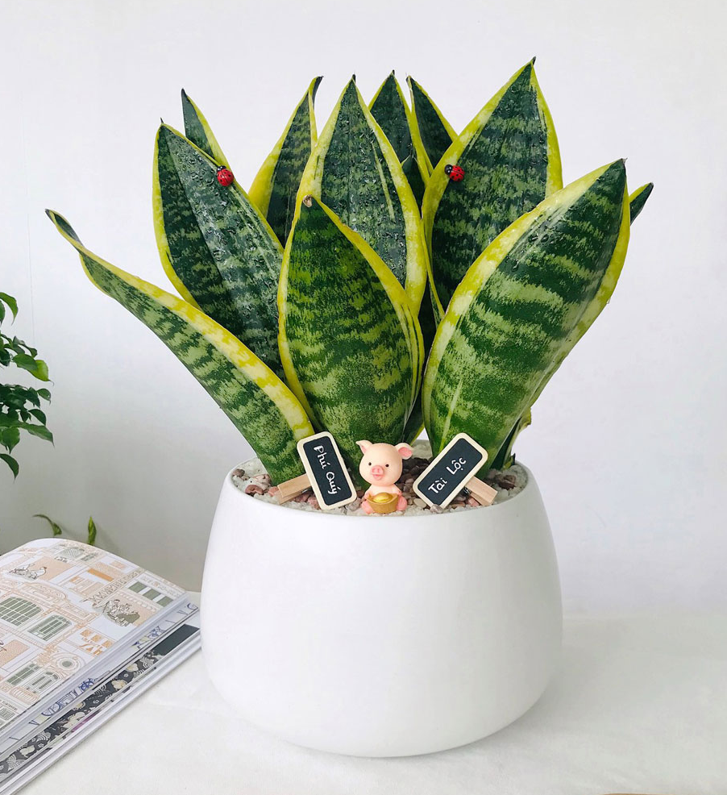
Vào ban đêm, đa số các loài cây chỉ hấp thụ khí O₂ và thải ra khí CO₂ qua quá trình hô hấp. Tuy nhiên, một số loài cây có khả năng sinh ra khí O₂ và hấp thụ khí CO₂ vào ban đêm như cây lưỡi hổ, cây nha đam, cây phú quý, cây oải hương,... Trong đó, cây lưỡi hổ, ngoài khả năng hấp thụ CO₂ và thải ra khí O₂ vào ban đêm còn có thể hấp thụ nhiều loại khí độc như formandehyde, nitrogen, khói thuốc lá,... Do đó, có thể trồng cây lưỡi hổ trong nhà, vừa có tác dụng trang trí và giúp không khí trong sạch hơn.
Cây lưỡi hổ

Slide 32

CẢM ƠN THẦY CÔ VÀ CÁC EM HỌC SINH
Khoa học tự nhiên 7
Năm học: 2024 – 2025

